Slide 1
Quiz 1
Abidin Sefa ASLAN 18210129

Slide 2
Kutup ve Sıfırların Belirlenmesi
GH =$\frac{K(s+1)}{s(s^{2}+1)}=\frac{K(s+1)}{s^{3}+s}$
GH açık çevrim transfer fonksiyonunun kutupları:
>>> np.roots([1,0,1,0])
array([-0.+1.j, 0.-1.j, 0.+0.j])
GH açtf’nin sıfırları ise : -1

Slide 4
Asimptot açıları ve birleşme noktasının belirlenmesi
$θ_{k}=\frac{±180°\left(2k + 1\right)}{\left|n−m\right|}$; $\left(k = 0,1, 2,…, \left|n−m\right|−1\right)$
$θ_{k}=\frac{±180°\left(2k + 1\right)}{\left|3−1\right|}$; $\left(k = 0,1, 2,…, \left|n−m\right|−1\right)$
$$θ_{1,2 }=90°, −90°$$
$σ_{a}=\frac{\sum_{i=1}^{n}{p_{i}}−\sum_{k=1}^{m}{z_{k}}}{n−m}=\frac{0−(−1)}{3−1}=0.5$

Slide 5
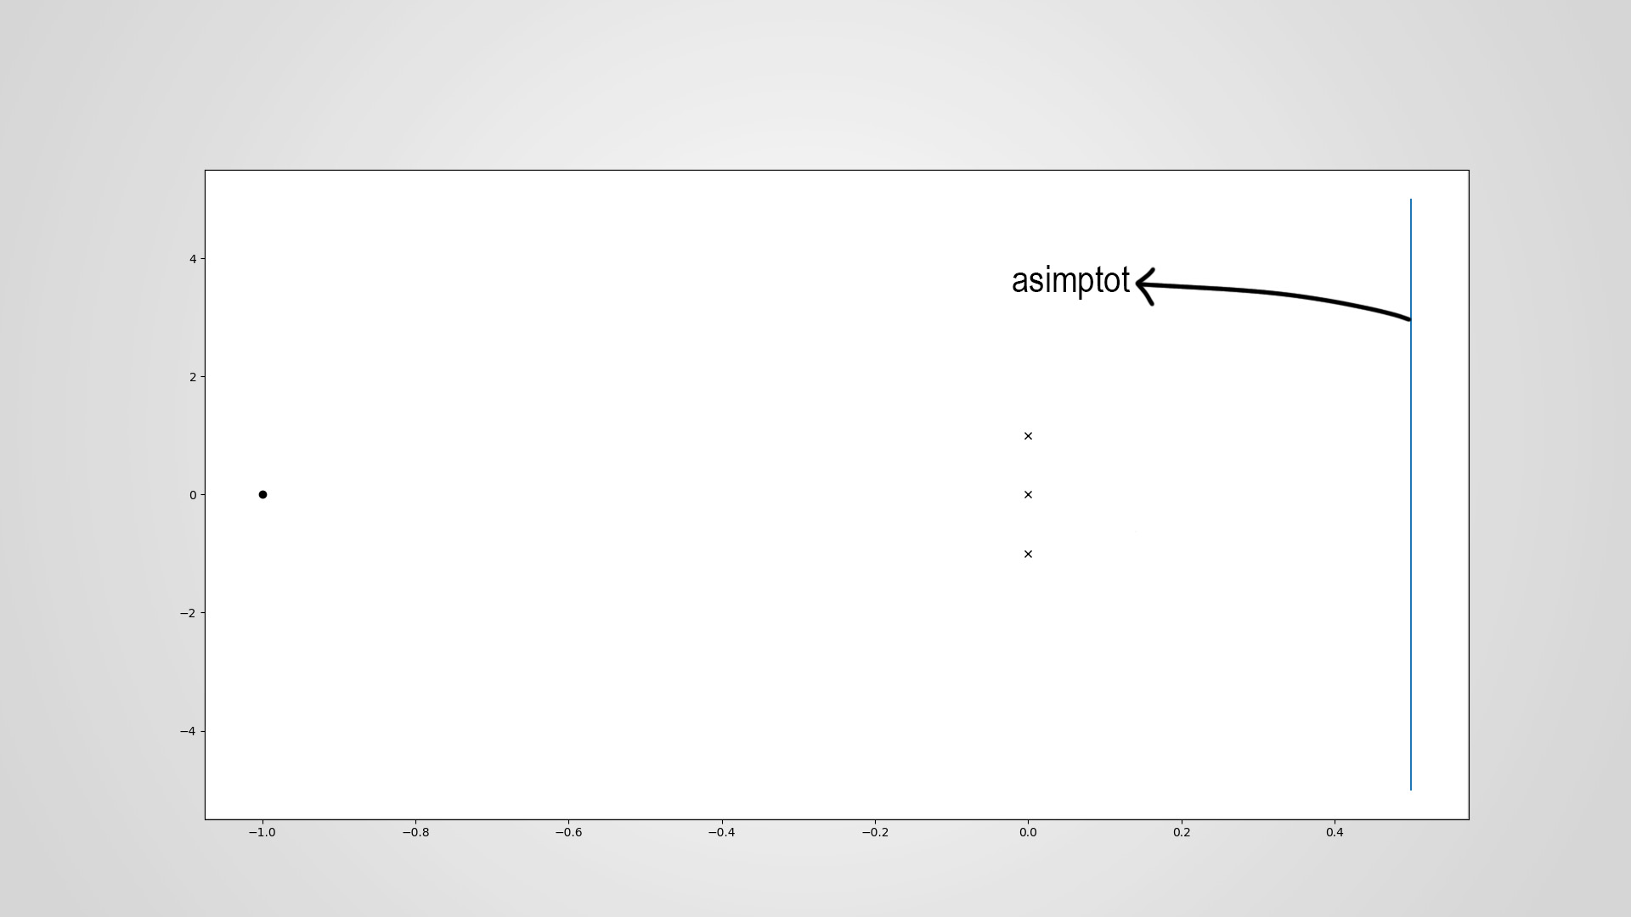

Slide 6
Reel eksendeki kök yerlerinin belirlenmesi
import math
def on_root_locus(s, zeros, poles):
"""
verilen s test noktasının açı şartını sağlayıp sağlamadığını kontrol eder.
"""
sum_zeros = sum([math.atan2(s.imag-z.imag, s.real-z.real) for z in zeros])
sum_poles = sum([math.atan2(s.imag-p.imag, s.real-p.real) for p in poles])
if abs((sum_zeros-sum_poles) % (2*math.pi) - math.pi) < 1e-8:
return True
else:
return False

Slide 7
Reel eksendeki kök yerlerinin belirlenmesi
>>> on_root_locus(-0.5, zeros=[-1.], poles=[-0.+1.j, 0.-1.j, 0.+0.j])
True
>>> on_root_locus(-1.5, zeros=[-1.], poles=[-0.+1.j, 0.-1.j, 0.+0.j])
False
>>> on_root_locus(0.5, zeros=[-1.], poles=[-0.+1.j, 0.-1.j, 0.+0.j])
False
Yani, 0 ve -1 arasında açı şartı sağlanır, geri kalan kısımlarda sağlanmaz.

Slide 9
Ayrılma Noktası
Ayrılma noktası $\frac{dK}{ds}=0 çözümüyle bulunur.$
Genlik şartından:
$$K=−\frac{s\left(s^{2}+1\right)}{s+1}=−\frac{s^{3}+s}{s+1}$$
$$\frac{dK}{ds}=−\frac{\left(3s^{2}+1\right)\left(s+1\right)−1\left(s^{3}+s\right)}{{\left(s+1\right)}^{2}}=0$$
$$−2s^{3}−3s^{2}−1=0$$
Denklemin kökleri:
$$−1.6776507 +0.j , 0.08882535+0.53865191j,$$
$$0.08882535−0.53865191j$$

Slide 10
Ayrılma Noktası
>>> roots = np.roots([-2,-3,0,-1])
>>> for r in roots:
print(r, on_root_locus(r, zeros=[-1.], poles=[-0.+1.j, 0.-1.j, 0.+0.j]))
(-1.6776506988040616+0j) False
(0.08882534940202985+0.5386519064249825j) False
(0.08882534940202985-0.5386519064249825j) False
Hiçbir kök root locus eğrisi üzerinde olmadığından ayrılma noktası yoktur.

Slide 11
Sanal Eksenden Geçiş Noktaları
Karakteristik denklem kapalı çevrim transfer fonksiyonunun paydasıdır:
$$KÇTF=\frac{\frac{K\left(s+1\right)}{s\left(s^{2}+1\right)}}{\frac{K\left(s+1\right)}{s\left(s^{2}+1\right)}+1} (Negatif Geribeslemede)$$
$$f\left(s\right)=s^{3}+s\left(K+1\right)+\left(K+1\right)$$
s yerine jw yazarsak;
$$f\left(jw\right)={\left(jw\right)}^{3}+jw\left(K+1\right)+K+1=0$$
$$f\left(jw\right)=−jw^{3}+jw\left(K+1\right)+K+1=0$$
$$f\left(jw\right)=\left(K+1\right)+j\left(Kw−w^{3}+w\right)$$
Reel kısmı ve sanal kısmı ayrı ayrı sıfıra eşitlersek;
$$K+1=0;K=−1 olamayacağından kök yer eğrisi sanal ekseni kesmez.$$

Slide 12
Kutuplardan Ayrılma Açıları
$$−θ_{A}−90−90+φ_{1}=180 açı şartından$$
$$θ_{A}= φ_{1}−360°=φ_{1}$$
$$φ_{1}=atan2\left(1, 1\right)=45°$$
$$θ_{A}=45°$$

Slide 13
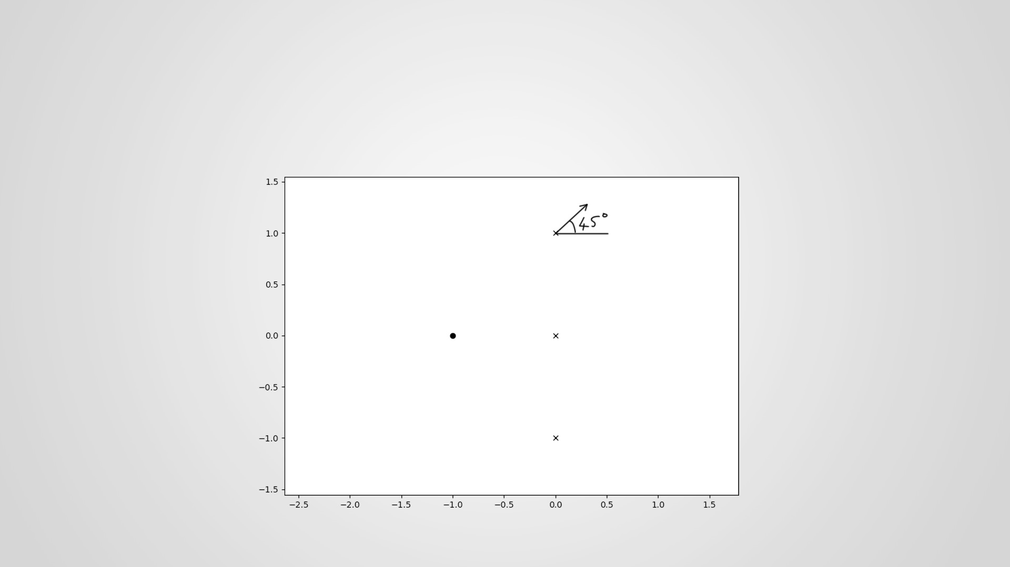
Kutuplardan Ayrılma Açıları

Slide 14
Kök yer eğrisinin istenen K değerleri için çizimi
$$K=\frac{−s\left(s^{2}+1\right)}{s+1}=−\frac{s^{3}+s}{s+1}$$
Olarak bulmuştuk.
Bu denklem şu şekilde düzenlenebilir.
$$s\left(s^{2}+1\right)+\left(s+1\right)K=0$$
Bu denklem istenen herhangi bir K değeri için çözülürse. Bulunan kök değeri root locus eğrisi üzerinde olacaktır.
K=2 değeri için bunu yapmak istersek:
$$s\left(s^{2}+1\right)+\left(s+1\right)2=0$$
$$s^{3}+3s+2=0$$
$$0.29803582+1.80733949j,$$
$$0.29803582−1.80733949j,$$
$$−0.59607164+0.j$$
Kökleri bulunur.

Slide 16
Bu işlemleri yapabilen bir python class’ı yazalım.
class TransferFunction:
"""
TransferFunction([1,2],[2,3,5]) şeklinde numerator ve denumerator kullanarak
ya da zeros ve poles kullanarak Transfer fonksiyonu objesi oluşturulabilir.
TransferFunction(zeros=[1+j, 1-j], poles=[2+j, 2-j, 3+j, 3-j])
"""
def __init__(self, num=None, den=None, zeros=None, poles=None):
if type(poles) != type(None):
self.zeros = np.array([complex(z) for z in zeros])
self.poles = np.array([complex(p) for p in poles])
elif num and den:
self.zeros = np.roots(num)
self.poles = np.roots(den)
if any(self.zeros):
self.num = reduce(mul,
[np.polynomial.Polynomial((-i, 1)) for i in self.zeros])
else:
self.num = np.polynomial.Polynomial(1)
self.den = reduce(mul,
[np.polynomial.Polynomial((-i, 1)) for i in self.poles])
def s_from_gain(self, k):
roots = (self.den + k*self.num).roots()
return roots
def plot_zeros_and_poles(self):
plt.plot(self.zeros.real, self.zeros.imag, 'ko')
plt.plot(self.poles.real, self.poles.imag, 'kx')
def rlocus(self, K:'list of k values'=np.arange(0, 10, 0.1)):
self.plot_zeros_and_poles()
rlocus_points = []
for k in K:
poles = self.s_from_gain(k)
for pole in poles:
## if self.on_root_locus(pole):
rlocus_points.append(pole)
return rlocus_points,
plt.scatter([point.real for point in rlocus_points],
[point.imag for point in rlocus_points], marker='.')

Slide 17
Yazdığımız python class’ını kullanarak root locus grafiği çizelim.
tf1 = TransferFunction([1,1], [1,0,1,0])
tf1.rlocus(K=np.arange(0,100, 0.1))
plt.plot([0.5,0.5], [-5, 5]) #asimptot doğrusu
plt.show()

Slide 18
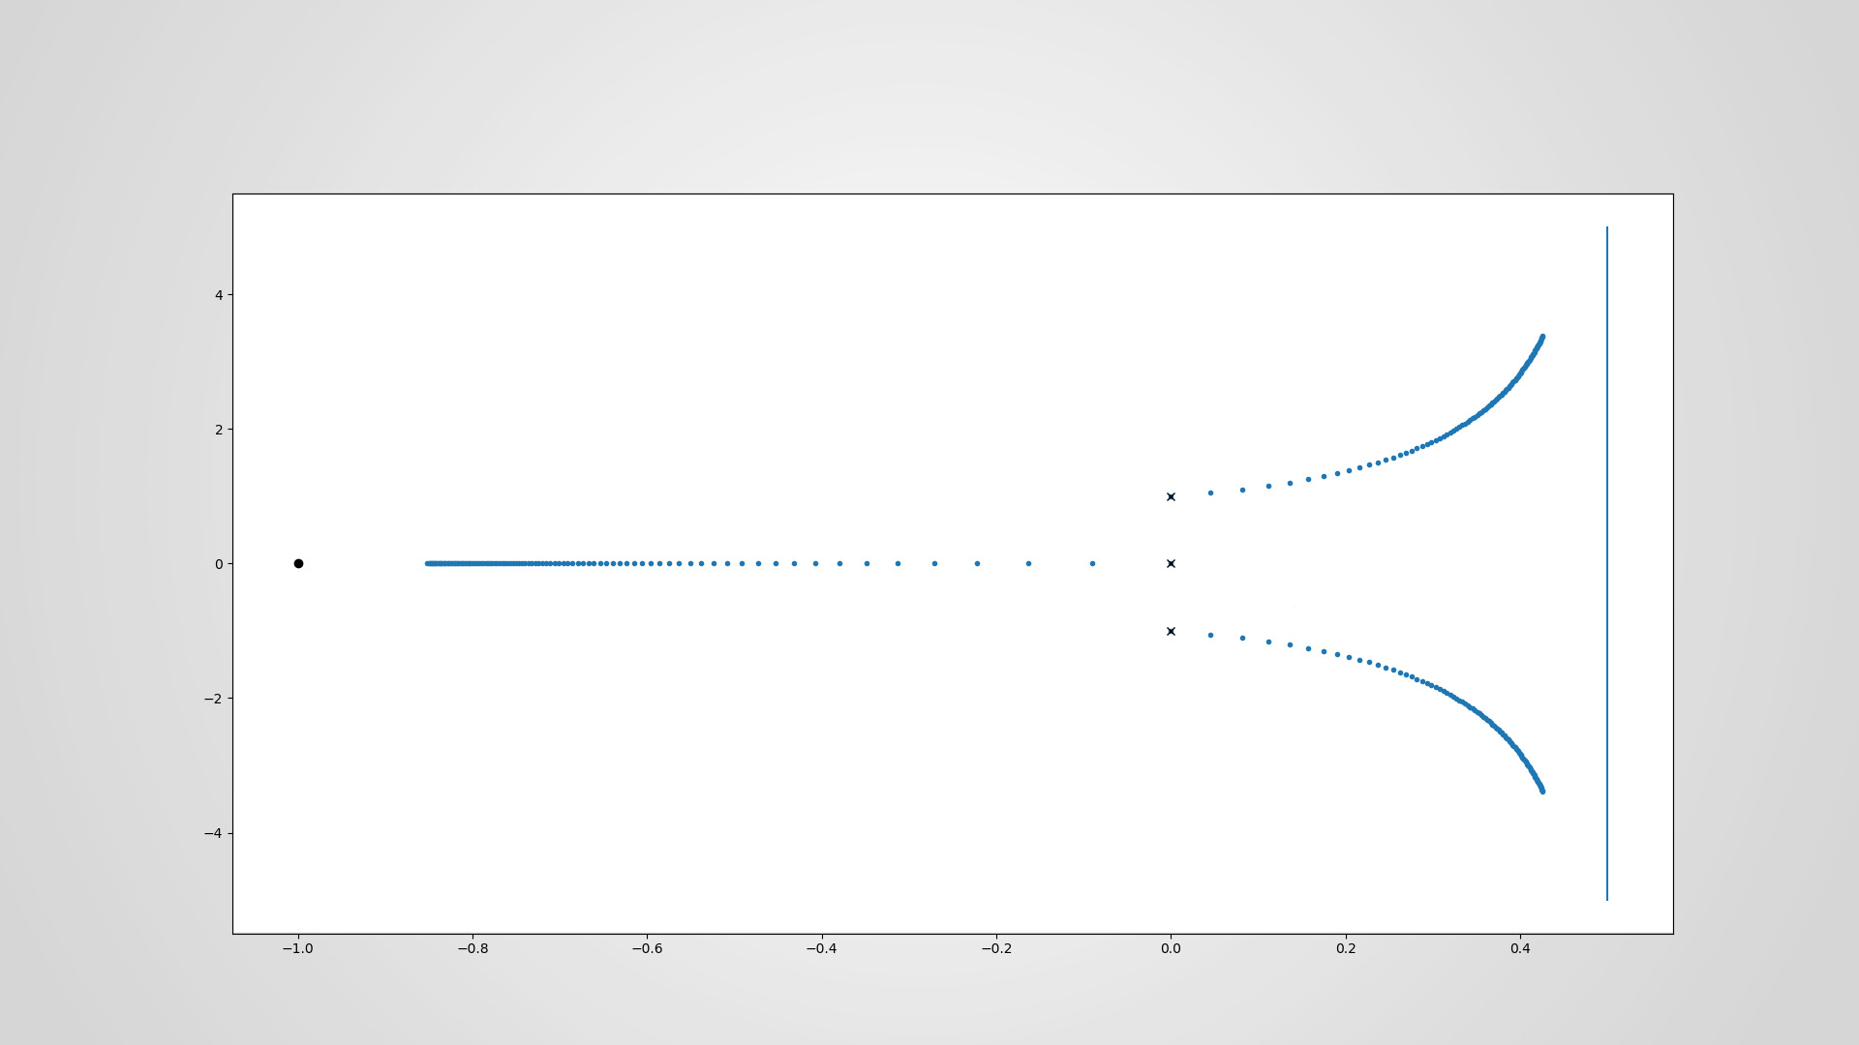
K=0.1, 0.2,...,99.9, 100 için

Slide 19
Not: Ayrılma açısının 45 derece olmasına rağmen grafikte daha yatay bir ayrılma açısı görünmesinin sebebi grafiğin eksenlerinin aynı ölçekte olmamasından kaynaklıdır.

Slide 20
Soru 2
Açık Çevrim transfer fonksiyonu aşağıdakigibi verilen sistem için sırasıyla aşağıda istenenleri bulunuz.
$$G\left(s\right)H\left(s\right)=\frac{K{\left(s−1\right)}^{2}}{s{\left(s+2\right)}^{2}}, K>0$$
Kök-yer eğrisini çiziniz
Sistemi kararlı yapan olası en büyük kazanç değerini bulunuz. Bu kazanç değeri için sistemdeki osilasyonun frekansı nedir.
Sistemi kararlı yapacak ve osilasyona neden olmayacak kazanç değerini bulunuz. %2 yerleşme kriterine göre $t_{s}(setling time)$ yerleşme zamanını bulunuz.

Slide 21
Kutup ve Sıfırların Belirlenmesi
GH =$\frac{K{\left(s−1\right)}^{2}}{s{\left(s+2\right)}^{2}}=\frac{K\left(s^{2}−2s+1\right)}{s^{3}+4s^{2}+4s}$
GH açık çevrim transfer fonksiyonunun kutuplarını bulmak için bu sefer yazdığımız programı kullanalım.
tf2 = TransferFunction(zeros=[1,1], poles=[-2,-2,0])
>>> kutuplar = tf2.den.roots()
array([-2.00000005+2.22044605e-16j, -1.99999995-3.19740285e-16j,
0. +0.00000000e+00j])
>>> sıfırlar = tf2.num.roots()
array([0.99999997+0.j, 1.00000003+0.j])

Slide 22
$θ_{k}=\frac{±180°\left(2k + 1\right)}{\left|n−m\right|}$; $\left(k = 0,1, 2,…, \left|n−m\right|−1\right)$
$θ_{k}=\frac{±180°\left(2k + 1\right)}{\left|3−2\right|}$; $\left(k = 0,1, 2,…, \left|n−m\right|−1\right)$
$$θ_{1}=180°$$
$σ_{a}=\frac{\sum_{i=1}^{n}{p_{i}}−\sum_{k=1}^{m}{z_{k}}}{n−m}=\frac{−4−\left(2\right)}{3−2}=−6$
asimptot -6’dan başlayıp negatif sonsuza gider.

Slide 23
Sanal Eksenden Geçiş Noktaları
$$KÇTF=\frac{\frac{K{\left(s−1\right)}^{2}}{s{\left(s+2\right)}^{2}}}{1+\frac{K{\left(s−1\right)}^{2}}{s{\left(s+2\right)}^{2}}}$$
Bu durumda karakteristik denklem:
$$f\left(s\right)=s^{3}+4s^{2}+4s+\left(s^{2}−2s+1\right)K$$
$$f\left(s\right)=s^{3}+s^{2}\left(4+K\right)+s\left(4−2K\right)+K$$
s yerine jw koyalım:
$$f\left(jw\right)=−jw^{3}−w^{2}\left(4+K\right)+jw\left(4−2K\right)+K=0$$
$$f\left(jw\right)=\left(K−4w^{2}−Kw^{2}\right)+j\left(4w−2Kw−w^{3}\right)=0$$

Slide 24
Sanal Eksenden Geçiş Noktaları
-> $f\left(jw\right)=\left(K−4w^{2}−Kw^{2}\right)+j\left(4w−2Kw−w^{3}\right)=0$
Reel ve imajiner kısımları ayrı ayrı sıfıra eşitlersek;
$$K\left(1−w^{2}\right)−4w^{2}=0$$
$$K=\frac{4w^{2}}{1−w^{2}}$$
$$4w−2Kw−w^{3}=0$$
$$4w−2\left(\frac{4w^{3}}{1−w^{2}}\right)−w^{3}=0$$

Slide 25
Düzeltilmiş sekant yöntemiyle imajiner ekseni kesen w’nın bulunması:
def corrected_secant(f, x0, d=0.001, e=0.1, max_iter=10, explain=False):
fprime = lambda x0: (f(x0+d)-f(x0))/d
for i in range(max_iter):
x1 = x0 - f(x0)/fprime(x0)
ey = abs((x1-x0)/x1)*100 # neden sonraki terim paydada?
x0 = x1
if ey < e:
break
if i == max_iter-1:
print('maximum iterations reached, maybe choose another x0 or increase max_iter')
if explain:
return f'{i+1} iterasyonda, εy=%{e}, kök={x1}'
return x1

Slide 26
Düzeltilmiş sekant yöntemiyle imajiner ekseni kesen w’nın bulunması:
>>> f = lambda w:4*w-2*((4*w**3)/(1-w**2))-w**3
>>> x0 = -0.3 #rastgele bir başlangıç koşulu
>>> print(corrected_secant(f, x0))
0.5615554416961718
>>> print(corrected_secant(f, 0.3))
-0.5615554416961718
$$w=0.56155 için K=1.84235$$

Slide 27
Ayrılma Noktası
Ayrılma noktası $\frac{dK}{ds}=0 çözümüyle bulunur.$
Genlik şartından:
$$K=−\frac{s{\left(s+2\right)}^{2}}{{\left(s−1\right)}^{2}}$$
$$K=−\frac{s^{3}+4s^{2}+4s}{s^{2}−2s+1}$$
$$\frac{dK}{ds}=\frac{\left(3s^{2}+8s+4\right)\left(s^{2}−2s+1\right)−\left(2s−2\right)\left(s^{3}+4s^{2}+4s\right)}{{\left(s−1\right)}^{4}}=0$$

Slide 28
Ayrılma Noktası
>>> from numpy import poly1d as p
>>> p([3,8,4])*p([1,-2,1])-p([2,2])*p([1,4,4,0])
poly1d([ 1, -8, -25, -8, 4])
>>> p([3,8,4])*p([1,-2,1])-p([2,-2])*p([1,4,4,0])
poly1d([ 1, -4, -9, 8, 4])
>>> _.roots
array([ 5.37228132, -2. , 1. , -0.37228132])
>>> roots = _
>>> for root in roots:
print(root, tf2.on_root_locus(root))
5.372281323269014 False
-1.9999999999999982 True
0.9999999999999996 False
-0.37228132326901436 True
#not sadece -2 ve -0.37 noktaları ayrılma noktalarıdır. Çünkü sadece bu noktalar açı şartını sağlamaktadır.
on_root_locus() metodu, girilen kök değerinin root locus eğrisi üzerinde olup olmadığını açı şartına bakarak kontrol eden bir metottur.
Yazdığımız TransferFunction class’ının bir instance’ı olan tf2, içerisinde sıfırlar ve kutupları zaten barındırdığı için burada ayrıca sıfır ve kutupları argüman olarak girmeye gerek yoktur.

Slide 29
Yazdığımız python class’ını kullanarak root locus grafiği çizelim.
tf2 = TransferFunction(zeros=[1,1], poles=[-2,-2,0]) #num den yerine zeros ve poles kullanımı
tf2.rlocus(K=np.logspace(-10, 3, 1000))
plt.xlim(-5, 3)
plt.show()
#not: logspace ${10}^{−10} ile {10}^{3} arasında eksponensiyel artan değerler verir.$

Slide 30
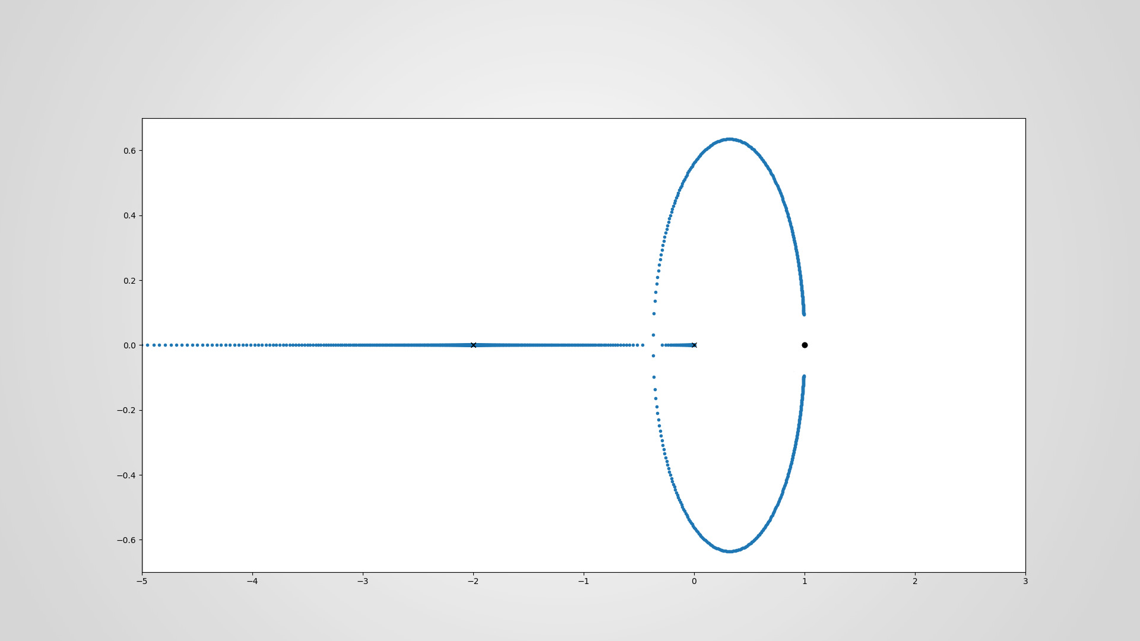
K= 1e-10, 1.03e-10,..., 970.48, 1000

Slide 31
b) Sistemi kararlı yapan olası en büyük kazanç değerini ve bu kazanç değeri için sistemdeki osilasyonun frekansı
$$f\left(s\right)=s^{3}+s^{2}\left(4+K\right)+s\left(4−2K\right)+K$$
Hurwitz koşullarından;
$$K>0, 2>K$$
$$\begin{matrix}s^{3} & 1 & 4−2K \\ s^{2} & 4+K & K \\ s^{1} & \frac{16−5K−2K^{2}}{4+K} & \\ s^{0} & K & \end{matrix}$$
$$\frac{16−5K−2K^{2}}{4+K}>0$$
Routh koşullarından;
$$−2K^{2}−5K+16>0$$
$$K_{1}=−4.34232922, K_{2}=1.84232922$$
$$K_{1}<0 olduğu için sadece K_{2} geçerlidir.$$
$$K<1.84232922$$
Kararlı bir sistem için maksimum K değeri ${1.84232922}^{′}ten$ küçük olmalıdır.

Slide 32
b) Sistemi kararlı yapan olası en büyük kazanç değerini ve bu kazanç değeri için sistemdeki osilasyonun frekansı
Bu K değerine denk gelen w frekansını daha önceki «Düzeltilmiş sekant yöntemiyle imajiner ekseni kesen w’nın bulunması:» bölümünde bulmuştuk.
$$w=0.56155$$
Bir diğer bulma yolu ise, oluştuduğumuz TransferFonksiyonu instance’ı tf2’nin s_from_gain metodunu kullanmaktır. Bu metod AÇTF’nin [den-num*k] polinomunun köklerini verir.
>>> tf2.s_from_gain(1.84232922)
array([-5.84232922e+00+0.j , 1.41250428e-10-0.56155281j,
1.41250456e-10+0.56155281j])
>>> for r in tf2.s_from_gain(1.84232922):
print(f'wn={abs(r)}')
wn=5.842329220282502
wn=0.5615528128773466
wn=0.5615528128773466

Slide 33
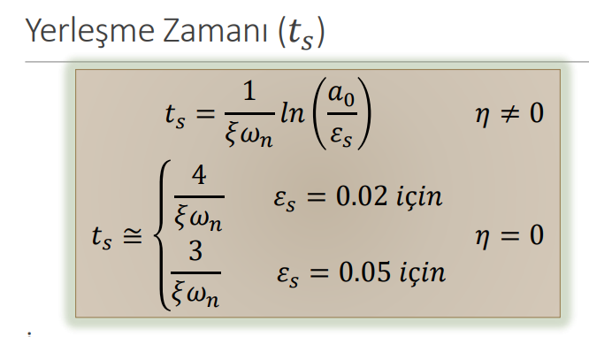
c) Sistemi kararlı yapacak ve osilasyona neden olmayacak kazanç değeri ve %2 yerleşme kriterine göre $t_{s}(setling time)$ yerleşme zamanı
Daha önce ayrılma noktalarından birini
-0.37228132326901436 olarak bulmuştuk. Bu noktada sistemin sönümlenme faktörünün($ξ)$1’e ve sistemin doğal frekansı $ω_{n}=0.372281$ olduğundan yola çıkarak;
%2 yerleşme kriterine göre:
$$t_{s}=\frac{4}{ξω_{n}}=\frac{4}{0.372281}=10.74 saniye$$
Olarak bulunur.
Bu noktadaki K=0.524’tür.

